Slide 1
Arsitektur
DAN ORGANISASI KOMPUTER
Oleh: STEVANUS ANDIKA GALIH SETIAWAN
202303110008
UNIVERSITAS IPWIJA 2024

Slide 2

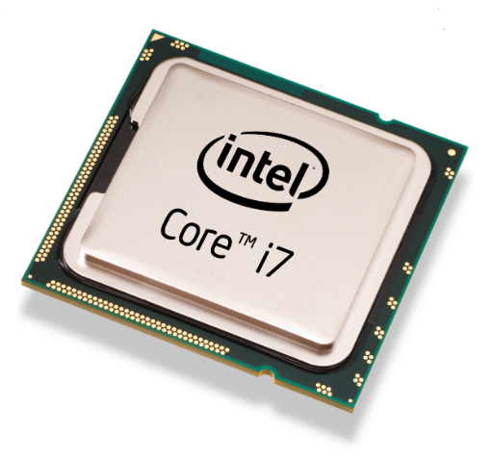
Halaman 3
1.CPU
Komponen Pada Processor
terdiri atas ALU,Control Unit Dan Register

Slide 3
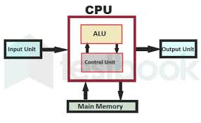
Halaman 3
ALU
Komponen Pada Processor
Berfungsi Untuk Melakukan operasi aritmatika dan logika, seperti penambahan, pengurangan, perkalian, pembagian, AND, OR, dan NOT

Slide 4
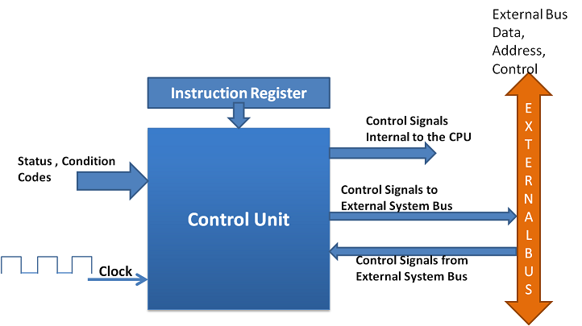
Halaman 3
CONTROL UNIT
Komponen Pada Processor
Mengendalikan aliran data dan instruksi dalam prosesor, memastikan instruksi dijalankan dalam urutan dan waktu yang tepat

Slide 5
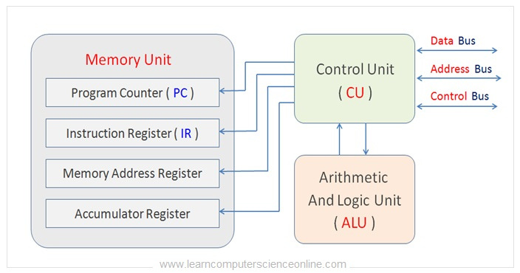
Halaman 3
REGISTER
Komponen Pada Processor
Tempat penyimpanan sementara untuk data dan instruksi selama eksekusi

Slide 6
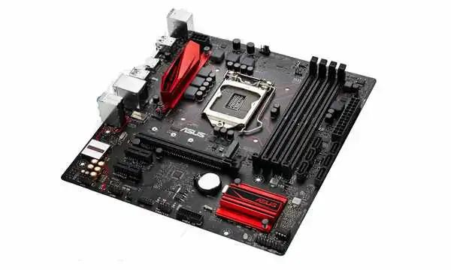
Halaman 3
2.Motherboard
papan sirkuit yang berfungsi sebagai pusat komunikasi dan pengelola hubungan antar komponen komputer

Slide 7
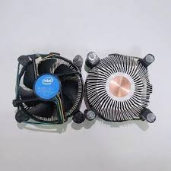
Halaman 3
3.FAN/HEATSINK
Fungsi heatsink adalah untuk menghilangkan panas berlebih dari komponen perangkat elektronik dan semikonduktor

Slide 8
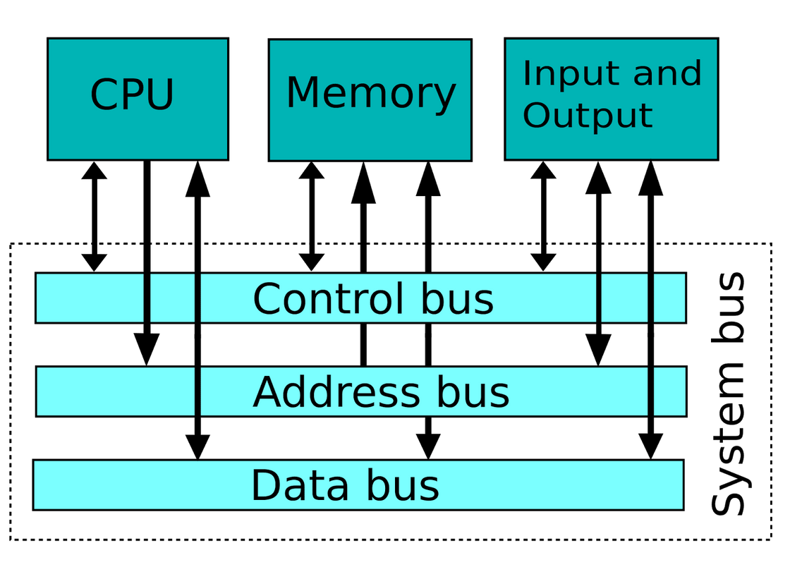
Halaman 3
4.BUS
Bus komputer memiliki fungsi untuk mengirim data dan sinyal kontrol antara prosesor dan komponen lainnya.

Slide 9
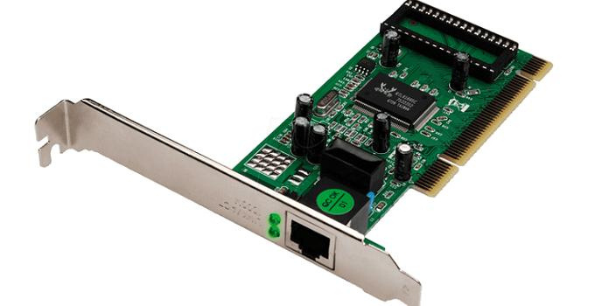
Halaman 3
5.LAN
Fungsi LAN card adalah untuk menghubungkan komputer ke jaringan lokal (Local Area Network) dan memungkinkan komputer untuk berkomunikasi dengan perangkat lain dalam jaringan.

Slide 10
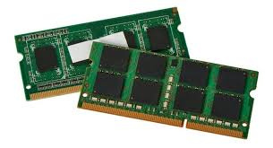
Halaman 3
6.RAM
RAM (Random Access Memory) adalah perangkat keras yang berfungsi menyimpan data sementara pada perangkat elektronik seperti smartphone, laptop, dan PC

Slide 11
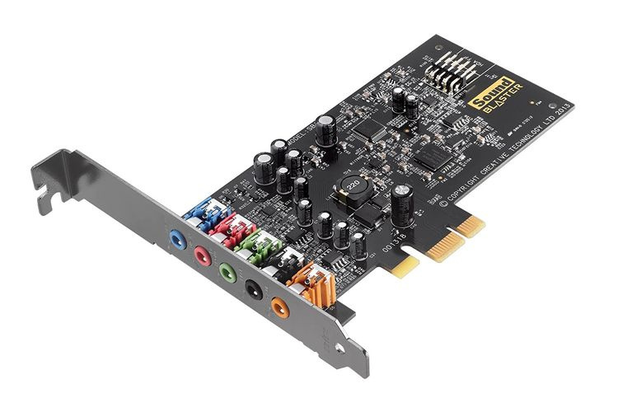
Halaman 3
7.Sound Card
suatu perangkat keras komputer yang digunakan untuk mengeluarkan suara dan merekam suara.

Slide 12
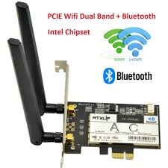
Halaman 3
8.Bluetooth Card
Fungsi Bluetooth card adalah untuk menghubungkan perangkat Bluetooth ke perangkat lain secara nirkabel

Slide 13
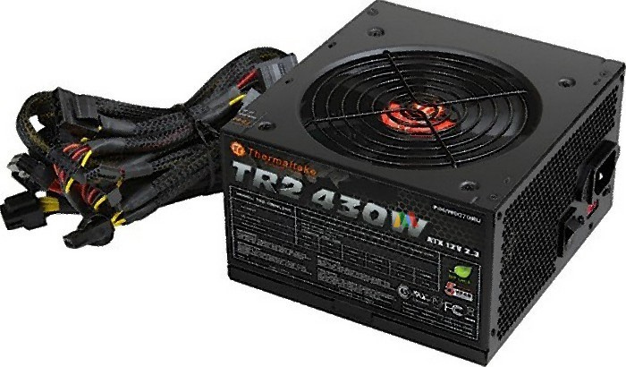
Halaman 3
9.Power Supply
perangkat elektronik yang berfungsi untuk menyediakan daya listrik kepada perangkat lain

Slide 14
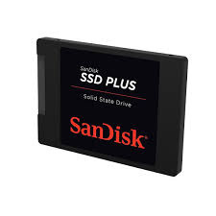
Halaman 3
10.SSD
SSD atau Solid State Drive merupakan perangkat yang dirancang untuk menyimpan data menggunakan serangkaiaan IC.

Slide 15
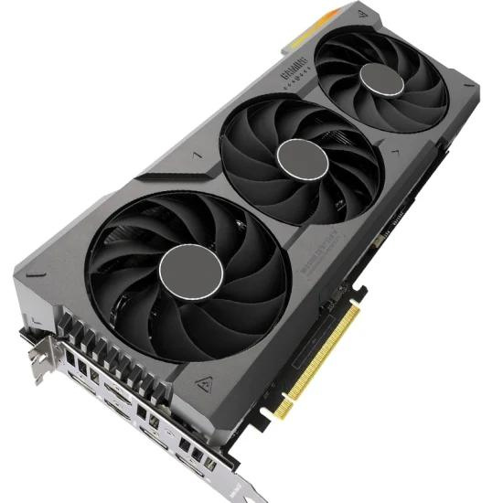
Halaman 3
12.GPU/VGA
Secara singkat, GPU adalah kepanjangan dari Graphic Processing Unit berupa chip dan sering di sebut juga sebagai kartu grafis atau chip VGA. Fungsi dari GPU ini adalah untuk mengolah data dan mengubahnya menjadi tampilan grafis.

Slide 16
Terima Kasih
STEVANUS ANDIKA GALIH SETIAWAN

